Slide 1
Hem Yıkımı

Slide 2
Eritrositlerin dolaşımdaki ömürleri yaklaşık 120 gündür. Yaşlanan eritrositler; dalak (başlıca yıkım yeri), karaciğer ve kemik iliği makrofajları tarafından fagosite edilerek dolaşımdan uzaklaştırılır.
Normal erişkin bir insanda, her gün yaklaşık olarak 200 milyar eritrosit ve 6 gram kadar hemoglobin yıkılır.

Slide 3
Hemoglobin, fagozomlarda hem ve globin birimlerine ayrılır.
Globin, kendisini oluşturan amino asitlere kadar parçalanır.
Hem grubu ise, hem oksijenaz aktivitesi ile demir (Fe⁺³), karbonmonoksit (CO) ve biliverdine ayrıştırılır. Bu esnada 3 mol oksijen (O₂) ve 7 elektron (e⁻) tüketilir.

Slide 4
Biliverdin redüktaz, yeşil renkli biliverdinin merkezi metin köprüsünü metilen köprüsüne indirgeyerek, sarı renkli bilirübin üretir.
Üretilen bu bilirübin; suda çözünmeyen indirekt (unkonjuge) bilirübindir.

Slide 5
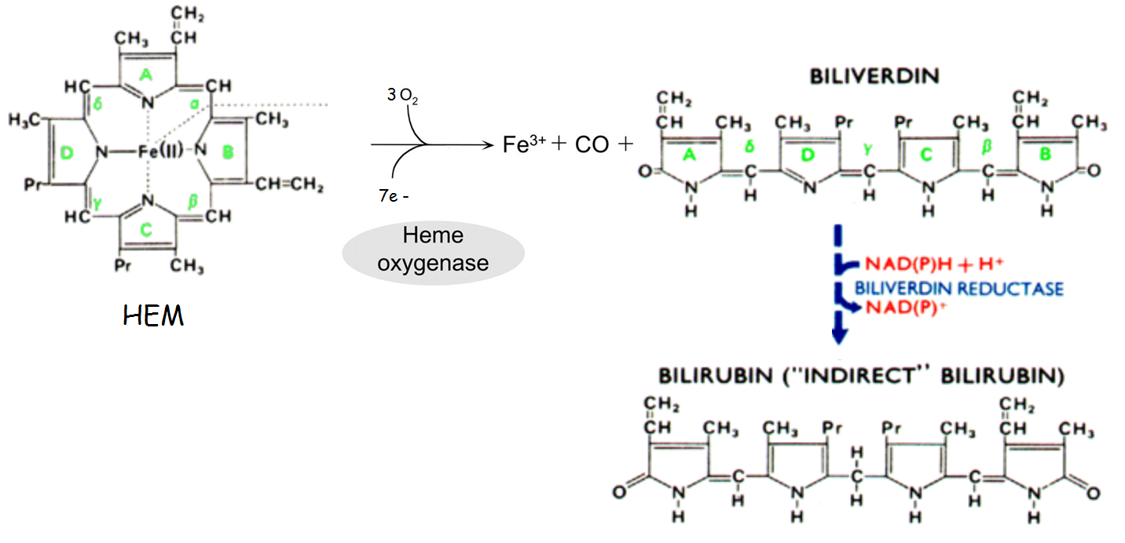
ÖNEMLİ

Slide 6
İndirekt (unkonjuge) bilirübin suda çözünür olmadığı için, kanda albümine bağlanarak taşınır. Albümin, 25 mg/dL’ye kadar indirekt bilirübin varlığında, bu bilirübini sıkıca bağlayarak taşıyabilir. Bunun üzerindeki indirekt bilirübin konsantrasyonlarında ise, indirekt bilirübin çeşitli dokulara diffüze olarak toksik etkiler gösterir.
Karaciğer, albümine bağlı indirekt bilirübini kandan alarak, onu glukuronik asitle konjuge hale getirir ve safraya sekrete eder. Konjuge bilirübin (direkt bilirübin) suda kolayca çözünebilir.

Slide 7
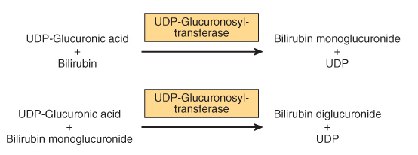
Konjugasyon işlemini gerçekleştiren enzim; uridin difosfo (UDP) glukuronozil transferazdır.
Bu enzim, bilirübinin propiyonik asit gruplarına, bir ya da iki adet glukuronik asit parçasını ester bağıyla ekler. Safraya ekskrete edilen bilirübinin çoğu bilirübin diglukuroniddir.

Slide 8
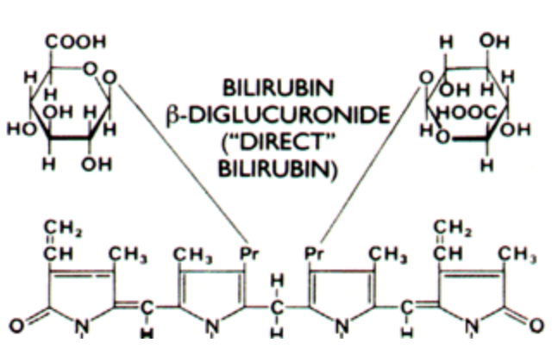

Slide 9
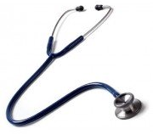
Klinik Bilgi
Fenobarbital ve klofibrat gibi ilaçlar, UDP-glukuronozil transferaz aktivitesini indükleyebilir.
Bu ilaçlar çeşitli sarılıkların tedavisinde kullanılabilmektedir.

Slide 10
Konjuge (direkt) bilirübin, suda kolayca çözündüğü için, karaciğer hücrelerinde çeşitli proteinlere bağlı tutulur; böylece bu bilirübinin kana geçmesi engellenir.
Konjuge bilirübin daha sonra aktif transport yoluyla safraya sekrete edilir ve bu yolla bağırsağa geçer.

Slide 11
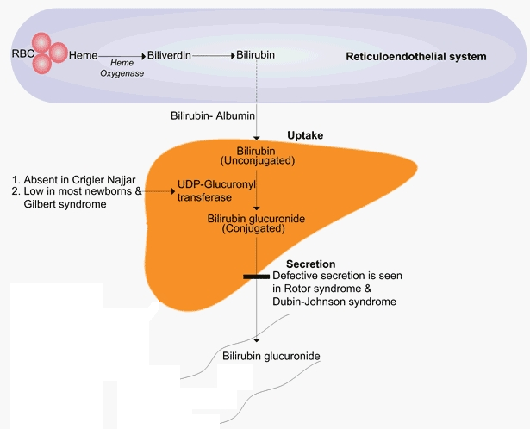
Ö
N
E
M
L
İ

Slide 12
Terminal ileum ve kalın bağırsaklardaki bakteriler, β-glukuronidaz enzim aktiviteleri sayesinde, glukuronozil parçalarını bilirübinden uzaklaştırır. Bu bilirübin, yine bakteriler tarafından ürobilinojene (d-ürobilinojen) indirgenir. d-ürobilinojen indirgenmeye devam ederse, önce mezobilirübinojene (i-ürobilinojene), ardından sterkobilinojene (l-ürobilinojene) dönüşür. Bunların tamamı ürobilinojenler olarak adlandırılır.
Ürobilinojenler renksizdir ve bunların küçük bir kısmı, terminal ileum ve kalın bağırsaklardan kana geri emilir. Emilen ürobilinojenlerin büyük bir kısmı, karaciğer tarafından konjuge bilirübine dönüştürülüp tekrar bağırsaklara atılırken (enterohepatik siklus); çok küçük bir kısmı kana geçer ve idrarla atılır.

Slide 13
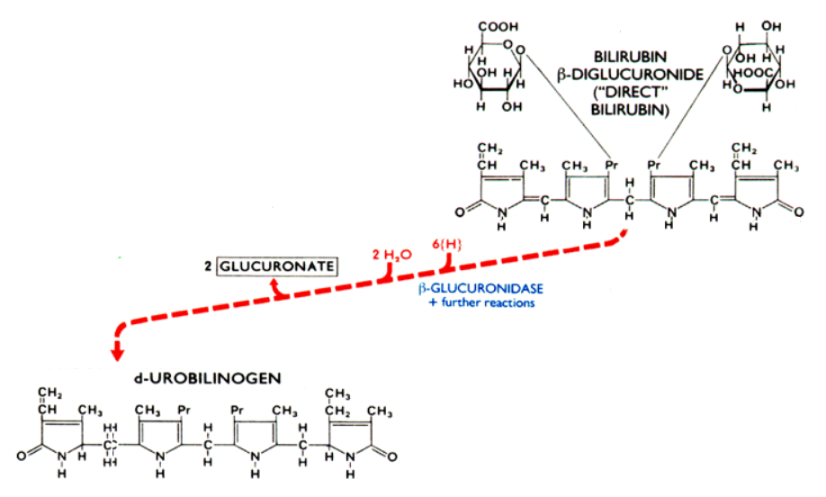

Slide 14
Ürobilinojenlerin çoğu, kolonda okside olarak renkli ürobilinlere (d-ürobilin, i-ürobilin ve sterkobilin) dönüşür ve feçesle atılır.
Feçesin dışarıda renginin giderek koyulaşmasının sebebi, kalıntı ürobilinojenlerin ürobilinlere okside olmasıdır.
İdrar renginin oluşmasında da ürobilinlerin rolü vardır.

Slide 15
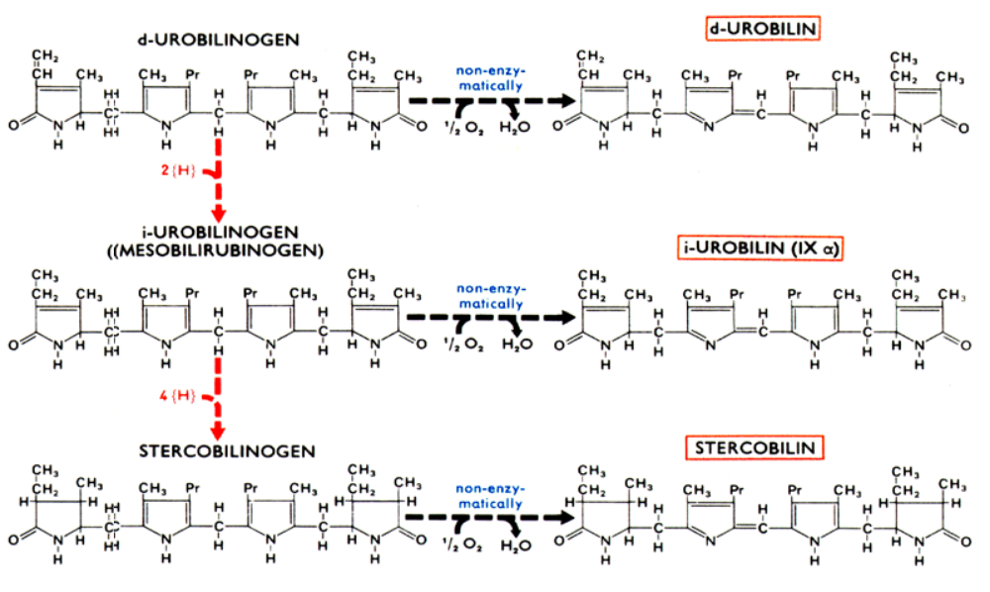

Slide 16
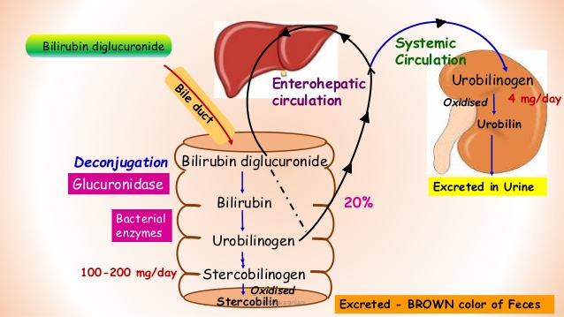

Slide 17
Bilirübinlerin Laboratuvarda Ölçümü
Serumda bilirübinler, diazotize sulfanilik asitle reaksiyona girerek kırmızımsı-mor renkli bir kompleks oluşturur. Bunun spektrofotometrik olarak ölçülmesi ile serum bilirübin konsantrasyonları belirlenebilir.
Eğer reaksiyon ortamına metanol katılmazsa konjuge bilirübin ölçülmüş olur.
Eğer reaksiyon ortamına metanol ilave edilirse, bu durumda hem konjuge hem de unkonjuge bilirübin ölçülmüş olur (total bilirübin).
İki ölçüm arasındaki fark, unkonjuge bilirübini verecektir (unkonjuge = total – konjuge).
Direkt ölçülebildiği için konjuge bilirübine direkt bilirübin denmiştir.

Slide 18
SARILIK
Serum total bilirübin konsantrasyonunun yükselmesine (>1.3 mg/dL) hiperbilirübinemi denir.
Serum total bilirübin konsantrasyonu 2-3 mg/dL’yi aştığında, deri ve skleralardaki renk değişimi nedeniyle bu yükseliş dışarıdan anlaşılabilecek hale gelir. Bu klinik tabloya sarılık (ikter) adı verilir. Sarılık eşiği, hastadan hastaya değişiklik gösterebilir.

Slide 19
Hiperbilirübinemiye bağlı ensefalopati tablosuna kernikterus denir. Sadece indirekt bilirübin kan-beyin bariyerini aşıp ensefalopatiye yol açabilir.
Suda çözünebildiğinden dolayı, sadece direkt bilirübin idrarda görülebilir.

Slide 20
Sarılığa yol açan sebepler, ya unkonjuge ya da konjuge bilirübin artışına yol açabilir. İzole indirekt bilirübin yüksekliği (indirekt bilirübinin, total bilirübinin %85’inden fazla olması), artmış üretime veya karaciğere uptake (alım) veya karaciğerde konjugasyon basamaklarındaki bir defekte işaret eder. Direkt bilirübin yüksekliği (total bilirübinin yarısından fazlasını direkt bilirübinin oluşturması), safra yolu tıkanıklığına veya karaciğer parankim hasarına işaret eder; bu durumda, idrara geçen direkt bilirübin nedeniyle idrar çay renginde olur, dışkı rengi ise açılır.
Unkonjuge (İndirekt) | Konjuge (Direkt)
Hemolitik Anemiler | Safra Yolu Obstrüksiyonu (safra taşı, pankreas başı tümörü)
Yenidoğanın Fizyolojik Sarılığı | Dubin-Johnson Sendromu
Crigler-Najjar Sendromu (Tip I ve Tip II) | Rotor Sendromu
Gilbert Sendromu | Hepatitler
Toksik Hiperbilirübinemiler (bilirübin konjugasyonunu bozan ajanlar)

Slide 21
Yenidoğanın Fizyolojik Sarılığı
Yenidoğan bebeklerin hemen hepsinde bilirübin düzeyleri doğumdan itibaren yükselir ve yarısından fazlasında (yaklaşık 2/3’ünde) ilk haftada “sarılık” görülür.
Genellikle iyi huylu, geçici, fizyolojik bir durum olarak kabul edilir. Bununla birlikte, yenidoğanların az bir kısmında indirekt bilirübin düzeyleri beyin hasarı için tehlike sayılabilecek düzeylere ulaşabilir.

Slide 22
Yenidoğan sarılığının sebepleri:
Artmış hemoliz: Fetal hemoglobin içeren alyuvarların hızla yıkılarak yerine erişkin hemoglobini içeren alyuvarların sentezi
İmmatür hepatik sistem
Düşük bilirübin uptake’i
Düşük bilirübin konjugasyonu
Düşük UDP-glukuronat sentezi
Düşük UDP-glukuronozil transferaz aktivitesi

Slide 23
UDP-Glukuronozil Transferaz Eksiklikleri
Bilirübin UDP-glukuronozil transferaz enzimini kodlayan gendeki mutasyonlara bağlı olarak bu enzimin aktivitesinin azalması ya da ortadan kalkması çeşitli sendromlara yol açar.
Gilbert sendromu, enzim aktivitesinin %30’u kalıncaya kadar, zararsız olarak kabul edilir.
Crigler-Najjar sendromunun I. tipinde, söz konusu enzimin aktivitesi yoktur. Bu nedenle şiddetli konjenital sarılık ve beyin hasarı vardır. Genellikle hayatın ilk 15 ayı içinde ölümcüldür. Crigler-Najjar sendromunun II. tipinde ise, bir miktar enzim aktivitesi vardır; bu nedenle hastalık daha iyi bir seyre sahiptir ve tip I’in aksine fenobarbital tedavisine cevap verir.

Slide 24
Dubin-Johnson Sendromu
Direkt bilirübin artışına yol açan otozomal resesif bir bozukluktur.
Direkt bilirübinin safraya sekresyonunu sağlayan proteini kodlayan gendeki mutasyonlara bağlı olarak gelişir.

Slide 25
Rotor Sendromu
Rotor Sendromu, nispeten hafif ve nadir görülen otozomal resesif bir hastalıktır.
Kana geçirilen konjuge bilirübinin karaciğer hücresine yeniden reabsorbe edilmesinden sorumlu proteinleri kodlayan genlerde mutasyon vardır.
Sarılık genellikle doğumdan kısa süre sonra veya çocukluk çağında başlar.

Slide 26
Diğer Yardımcı Tahliller
Hepatosellüler hasarda, serumda AST, ALT ve LDH artar. Serum ALT düzeyleri, karaciğer hücre hasarına daha spesifiktir.
Normalde serumda AST/ALT (De Ritis) oranı 0.6-0.8’dir. Çoğu karaciğer hastalığında bu oran 1’in altında kalırken; ilaçlar, toksinler ve alkole bağlı karaciğer iltihabında 2’nin üzerine çıkar.
Kolestaz (safra yolu tıkanıklığı) durumunda, serum ALP ve GGT düzeyleri yükselir.

Slide 27
Patolojik Durum (TABLO ÖNEMLİ) | Serum Bilirübinleri | İdrarda Ürobilinojen | İdrarda Bilirübin (Direkt) | Fekal Ürobilinojen
Normal | Direkt: 0.1-0.4 mg/dL İndirekt: 0.2-0.7 mg/dL | 0-4 mg/gün | Belirlenemez | 40-280 mg/gün
Hemolitik anemi (Prehepatik sebep) | İndirekt ↑ | Artar | Belirlenemez | Artar
Hepatit (Hepatik sebep) | Direkt ↑ İndirekt ↑ | Azalır | Belirlenebilir | Azalmış
Obstrüktif sarılık (Posthepatik sebep) | Direkt ↑ | Belirlenemez | Belirlenebilir | Az ya da yok

